Slide 1
構造を確認しましょう。

Slide 2
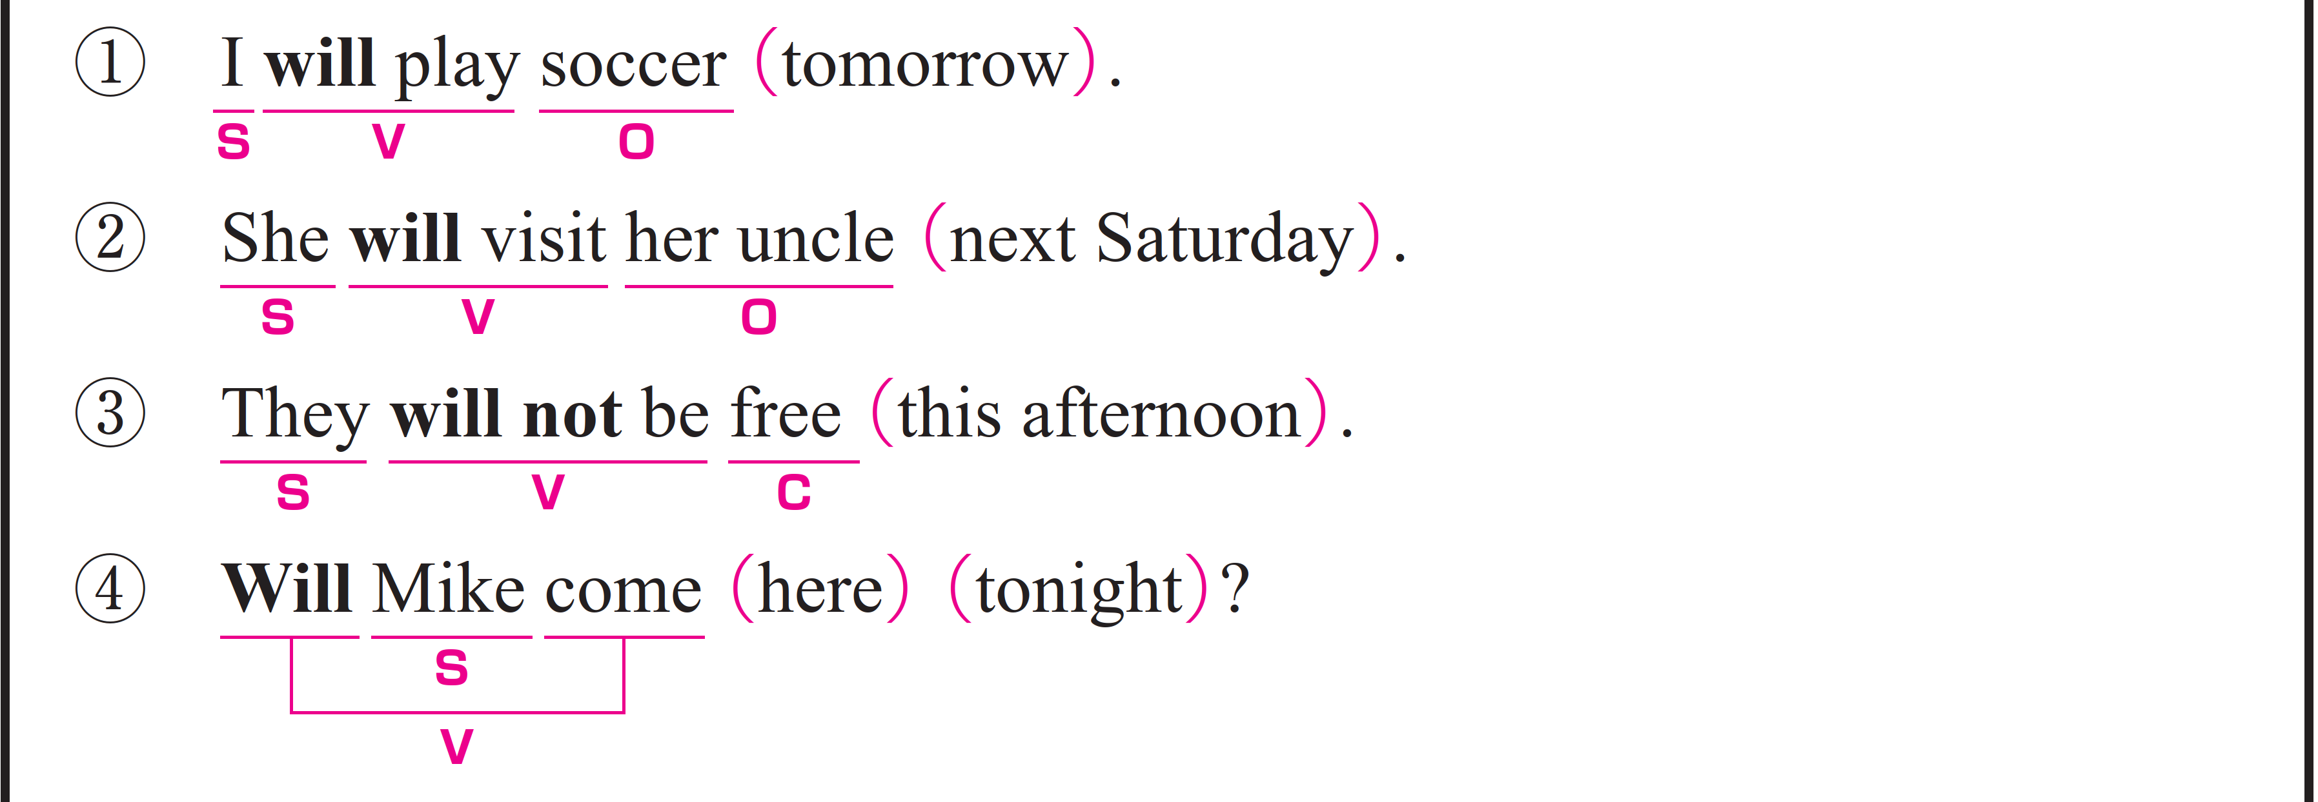
私は明日、サッカーをするつもりです。
〇 I がS（主語）、will play がV（動詞）、
soccer が O（目的語）です。
〇 tomorrow は副詞です。
「明日」という意味をもち、
動詞 will play の時間を説明しています。

Slide 3
Target Sentence
FLASH
CARD
PRACTICE！

Slide 4

私は するつもりです /
サッカーを / 明日 /
I will play /
soccer / tomorrow. /

Slide 5
I [w---] [p---] /
soccer / tomorrow. /

Slide 6
私は するつもりです /
サッカーを / 明日 /

Slide 7
私は 楽しむつもりです /
コンサートを / 明日 /
I will enjoy /
the concert / tomorrow. /

Slide 8
I [w---] [e----] /
the concert / [t-------]. /

Slide 9
私は 楽しむつもりです /
コンサートを / 明日 /

Slide 10
私は 楽しむつもりです /
パーティーを / 来週 /
I’ll enjoy /
the party / next week. /

Slide 11
[I---] [e----] /
the party / next week. /

Slide 12
私は 楽しむつもりです /
パーティーを / 来週 /

Slide 13
彼女は次の土曜日、彼女のおじさんを訪ねるでしょう。
〇 She がS（主語）、will visit がV（動詞）、
her uncle が O（目的語）です。
〇 next Saturday は修飾語で副詞のはたらきです。
「次の土曜日に」という意味をもち、
動詞 will visit の時間を説明しています。

Slide 14
Target Sentence
FLASH
CARD
PRACTICE！

Slide 15
彼女は 訪ねるつもりです /
彼女のおじさんを /
次の土曜日に /
She will visit /
her uncle / next Saturday. /

Slide 16
She [w---] [v----] /
[h--] uncle / next Saturday. /

Slide 17
彼女は 訪ねるつもりです /
彼女のおじさんを /
次の土曜日に /

Slide 18
彼は 訪ねるつもりです /
彼のおじさんを /
次の土曜日に /
He will visit /
his uncle / next Saturday. /

Slide 19
He [w---] [v----] /
[h--] uncle / next Saturday. /

Slide 20
彼は 訪ねるつもりです /
彼のおじさんを /
次の土曜日に /

Slide 21
彼は 訪ねるつもりです /
彼のおじさんを /
次の日曜日に /
He’ll visit /
his uncle / next Sunday. /

Slide 22
[H----] [v----] /
[h--] uncle / [n---] Sunday. /

Slide 23
彼は 訪ねるつもりです /
彼のおじさんを /
次の日曜日に /

Slide 24
彼らは今日の午後、ひまではないでしょう。
〇 They がS（主語）、will not be がV（動詞）、
free が C（補語）です。
〇 this afternoon は修飾語で副詞のはたらきです。
「今日の午後」という意味をもち、
動詞 will not be の時間を説明しています。

Slide 25
Target Sentence
FLASH
CARD
PRACTICE！

Slide 26
彼らは ひま
ではないでしょう /
今日の午後 /
They will not be free /
this afternoon. /

Slide 27
They [w---] [n--] [b-] free / this afternoon. /

Slide 28
彼らは ひま
ではないでしょう /
今日の午後 /

Slide 29
彼らは ひま
ではないでしょう /
今日の午後 /
They’ll not be free /
this afternoon. /

Slide 30
[T------] [n--] [b-] [f---] / [t---] afternoon. /

Slide 31
彼らは ひま
ではないでしょう /
今日の午後 /

Slide 32
彼らは ひま
ではないでしょう /
来月 /
They won’t be free /
next month. /

Slide 33
[T---] [w----] [b-] [f---] / [n---] month. /

Slide 34
彼らは ひま
ではないでしょう /
来月 /

Slide 35
マイクは今夜、ここに来るでしょうか。
〇 Mike がS（主語）、Will ～ come がV（動詞）です。
〇 here は副詞です。「ここに」という意味をもち、
動詞 will play の場所を説明しています。
〇 tonight は副詞です。「今夜」という意味をもち、
動詞 will play の時間を説明しています。

Slide 36
Target Sentence
FLASH
CARD
PRACTICE！

Slide 37
マイクは 来るでしょうか /
ここに / 今夜 /
Will Mike come /
here / tonight? /

Slide 38
[W---] Mike [c---] /
[h---] / tonight? /

Slide 39
マイクは 来るでしょうか /
ここに / 今夜 /

Slide 40
彼女の姉は 来るでしょうか /
ここに / 今夜 /
Will her sister come /
here / tonight? /

Slide 41
[W---] [h--] sister [c---] /
[h---] / [t------]? /

Slide 42
彼女の姉は 来るでしょうか /
ここに / 今夜 /

Slide 43
あなたは
いるつもりでしょうか /
家に / 一日中 /
Will you stay /
home / all day? /

Slide 44
[W---] [y--] [s---] /
home / [a--] day? /

Slide 45
あなたは
いるつもりでしょうか /
家に / 一日中 /

